Slide 1
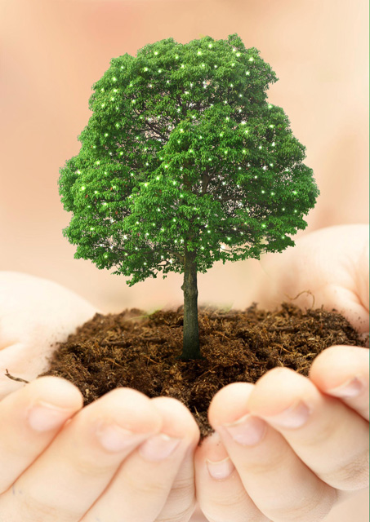
ТЕМА: «ДЕРЕВО МОЕЙ СЕМЬИ»
Университет семейного воспитания (для родителей)
Подготовила социальный педагог
МБОУ «Средняя школа №6»
Парулина В.Ю.
г. Когалым, 2014г.
Notes:
1

Slide 2
А н к е т и р о в а н и е «Встреча с самим собой»

Slide 3
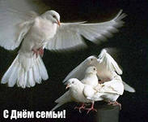
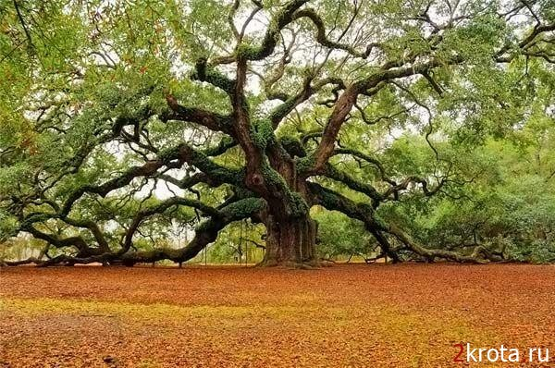
ДЕРЕВО МОЕЙ СЕМЬИ
Notes:
3

Slide 4
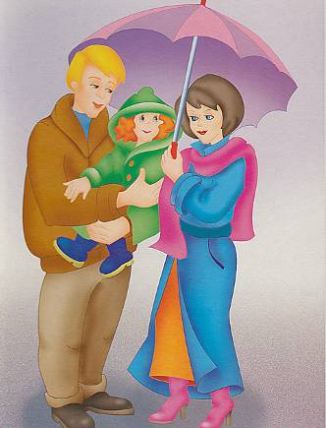
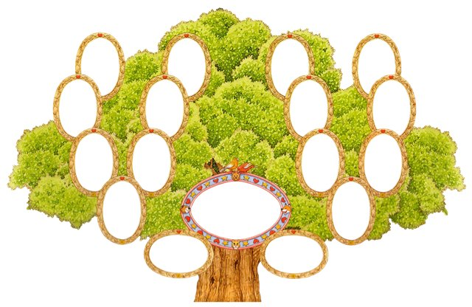
Уважаемые родители, нарисуйте, пожалуйста, «ДЕРЕВО ВАШЕЙ СЕМЬИ», образно укажите: - на что оно опирается, что является корнями
Вашей семьи? - на чем оно держится в своем основании? - Кто или что является ветвями Вашей семьи? - Какие плоды радуют Вас? - Какие плоды Вас огорчают? - К чему стремится Ваше дерево?
4

Slide 5
Результаты одного исследования
Человеческое тело в среднем на 70% состоит из воды.
При рождении вода составляет 90% нашего тела.
Мы достигаем взрослого возраста, содержание воды снижается до 70%.
В глубокой старости наше тело состоит из воды приблизительно на 50%.
Вода в реке остается чистой потому, что она движется.
Когда вода становится застойной, в ней прекращается жизнь.
Когда ваши эмоции протекают через ваше тело, вы испытываете чувство радости и движетесь навстречу физическому здоровью.

Slide 6
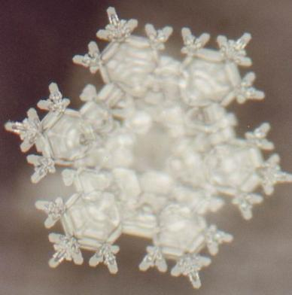
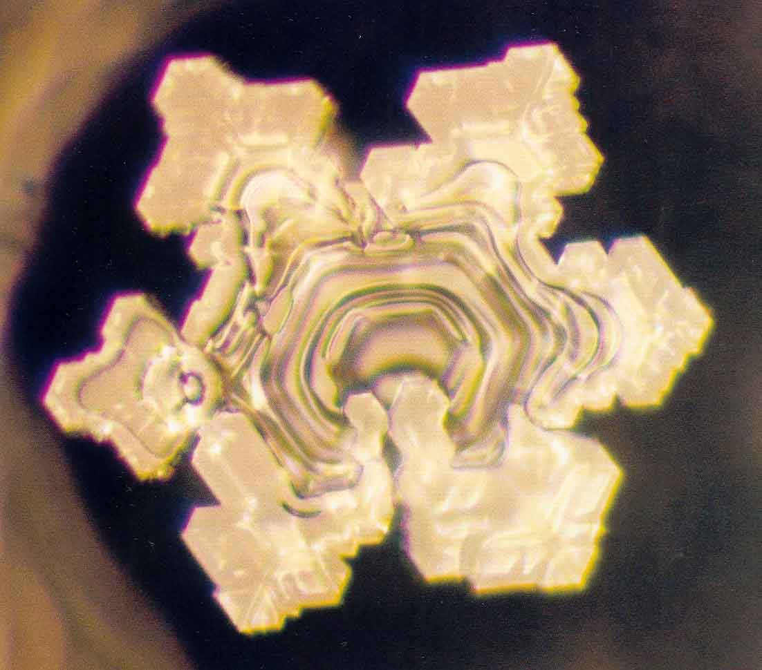
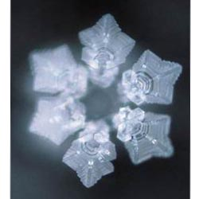
Музыка
Кристалл воды, после песни "Chi of Love", Mr. Funai. Симфония Моцарта
Моцарт, Симфония №40
Песня "Imagine" Джона Ленона

Slide 7
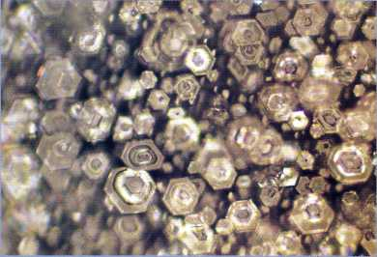
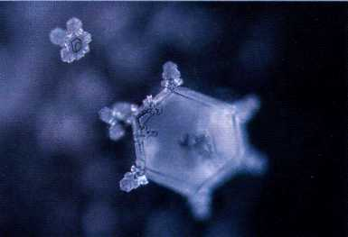
Шопен, Этюд
Шопен, Прелюдия

Slide 8
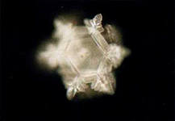
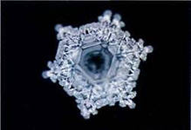
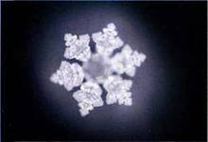
Колыбельные песни
Йоделинг (Австрия)
Тирольская колыбельная
(японская колыбельная)
Песня "Нашел немного осени" породила маленький кристалл

Slide 9
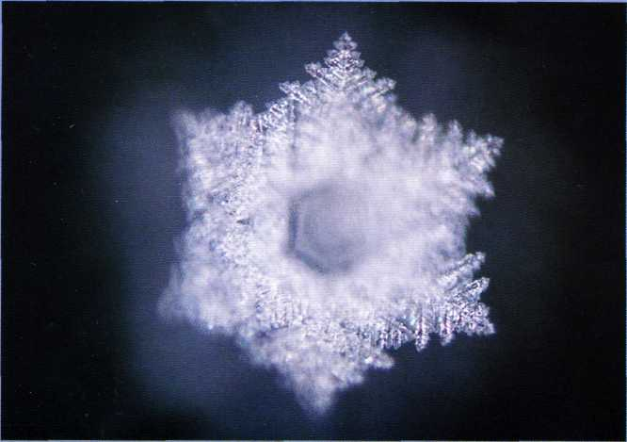
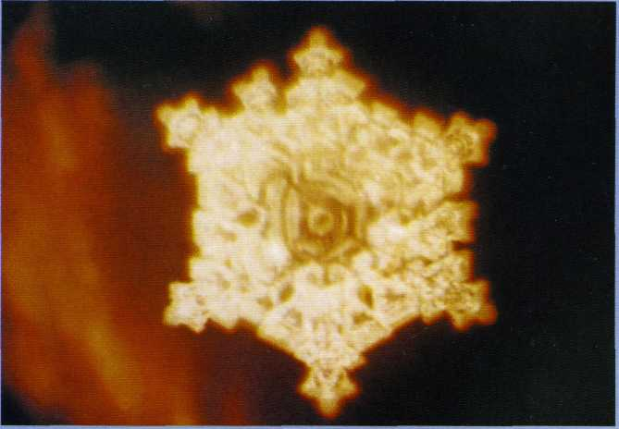
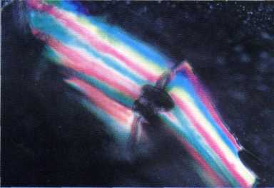
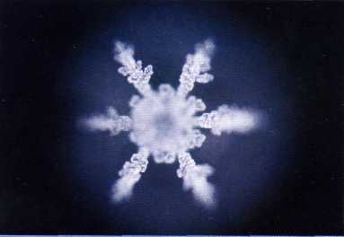
Бетховен, Симфония № 5
Бетховен, Симфония № 6 («Пасторальная»)
Чайковский, Лебединое озеро

Slide 10
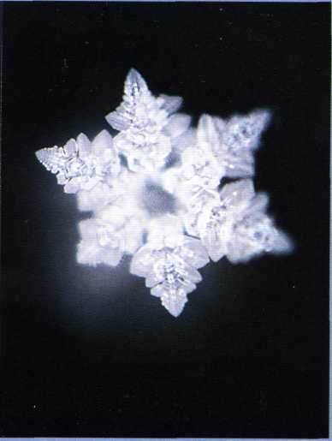
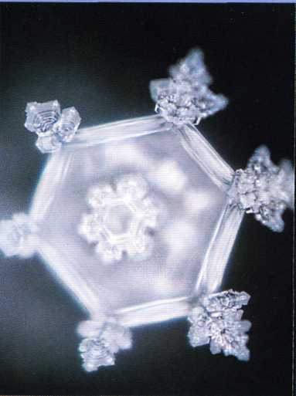
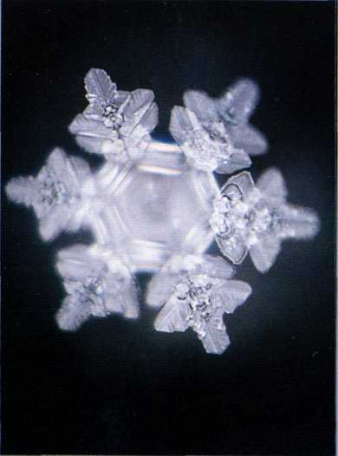
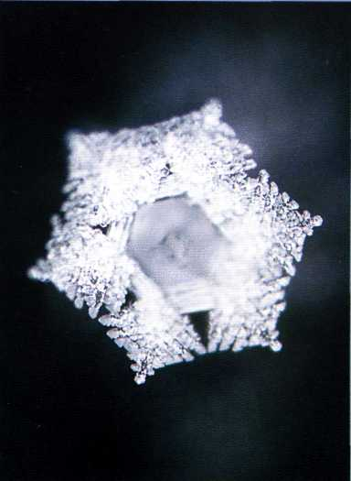
Вивальди «Времена года»
Весна
Осень
Лето
Зима

Slide 11
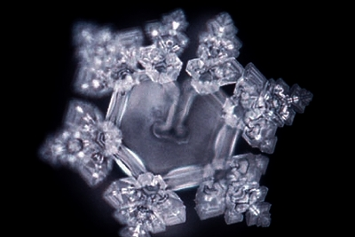
Воде показали фотографии животных
дельфин
слон

Slide 12
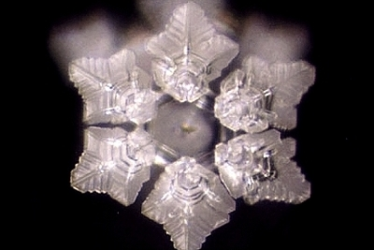
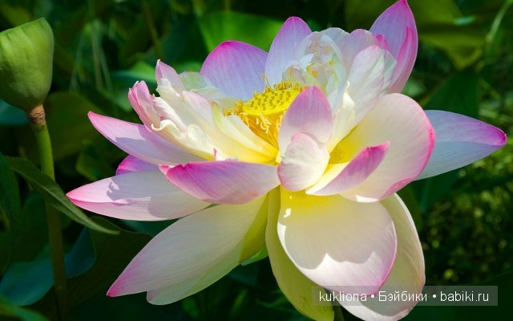
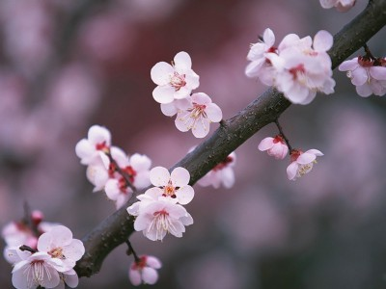
Воде показали фотографии животных
лотос
вишня

Slide 14
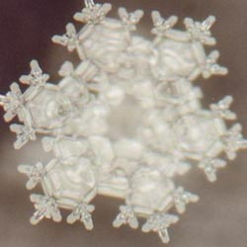
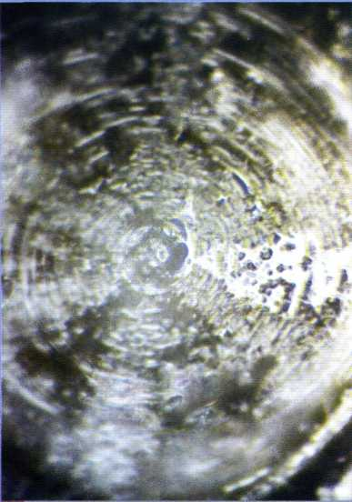
песни в стиле хэви-металл
После песни «Любовь»

Slide 15
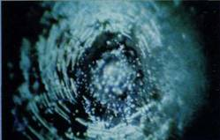
Ты дурак
Ты меня достал

Slide 16
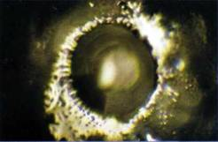
Делай это
Давай сделаем

Slide 17
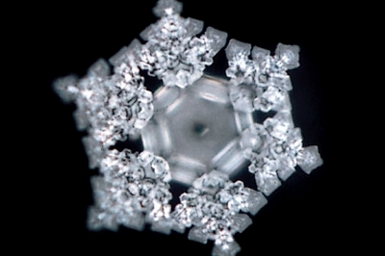
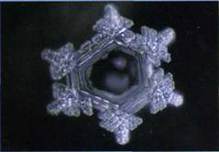
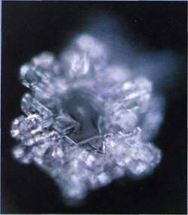
Слова в виде кристаллов
Истина
Любовь
Ты хороший
Извини

Slide 18
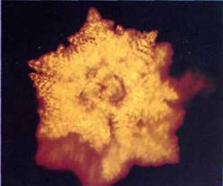
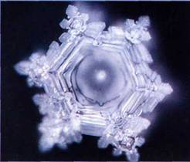
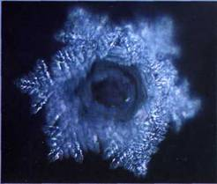
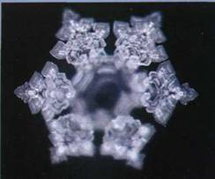
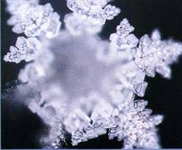
Слово «спасибо» на разных языках
японское
английское
китайское
немецкое
французское
итальянское

Slide 19
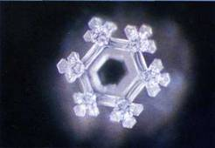
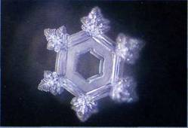
Мудрость
японская
английская
немецкая

Slide 20
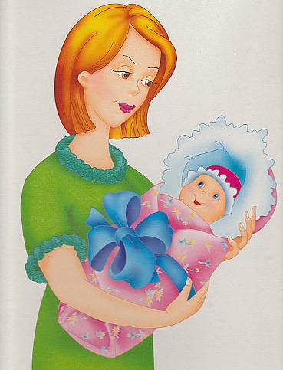
99 возможностей сказать ребенку: «Я тебя люблю!»
Когда мы выражаем ребенку нашу любовь, мы даем ему поддержку и чувство близости с нами, необходимые для его полного самораскрытия, реализации. Сказать: «Я тебя люблю» это только одна из возможностей. Есть много других слов и безмолвных жестов, которые более подходят к конкретной ситуации и подкрепляют в ребенке чувство уверенности в себе, принятие мира и любви. Мы предлагаем некоторые из возможных фраз как идеи, примеры.
Самое главное – руководствоваться собственным чувством, прислушиваться к себе, чтобы найти свои личные слова и не оставить их про себя, а обязательно сказать ребенку, вложив в них всю силу своей любви.

Slide 21
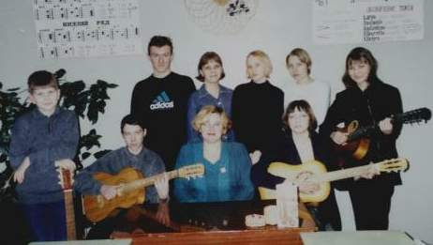
«Как здорово, что все мы здесь сегодня собрались!»
Спасибо за внимание!
ЖЕЛАЮ УСПЕХОВ!

